Slide 1

Samordning
Koblingsmodeller i lovverket
Plan- og bygningsloven vs. sektorlovgivning
Nikolai K. Winge
NMBU

Slide 2
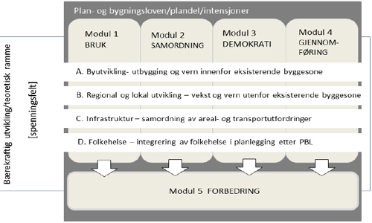

Slide 3

Modul II
Samordning
PBL2008 har som mål at «planlegging skal være den felles arena» for samordning av interesser, slik at beslutninger som tas bygger på helhetlige og langsiktige vurdereringer.
I Eva-plan vil vi:
  Kartlegge og analysere plan- og bygningslovens virkemidler for samordning i offentlig ressursforvaltning.
  Drøfte om virkemidlene er egnet til å oppfylle lovgivers intensjoner.
  Undersøke om lovgivers intensjoner etterleves i praksis.
  Finne eventuelle svakheter i dagens rettsregler og praksis.
  Komme med forslag til eventuelle forbedringer.

Slide 4
Modul II - Samordning
Våre forskningsspørsmål:
1) Er forholdet mellom plan- og bygningsloven og sektorlover avklart, med fokus på sektorlover av betydning for arealbruken, f.eks. veiloven, energilov, minerallov og jordloven, samt lover som gir virkemidler for arealbruksbegrensninger, som naturmangfoldloven og kulturminneloven?
2) Hvilken betydning har innsigelsesreglene med hensyn til målet om samordning mellom sektorer og myndighetsnivåer?
3) Hvordan fungerer fylkeskommunens nye instrumenter og regionalt planforum som samordningsmekanismer og veiledningsfora? Hvilke planer er prioritert i planstrategiene fra 2012, og endres dette for planstrategiene i 2016?
4) Hvordan oppleves lovens instrumenter på lokalt nivå mht. samordning på tvers av sektorer
5) Hensyntas nasjonale forventninger i regional og kommunalt planlegging?
6) Bidrar interkommunalt plansamarbeid til samordning på tvers av kommunegrenser?
Våre forskningsspørsmål:
1) Er forholdet mellom plan- og bygningsloven og sektorlover avklart, med fokus på sektorlover av betydning for arealbruken, f.eks. veiloven, energilov, minerallov og jordloven, samt lover som gir virkemidler for arealbruksbegrensninger, som naturmangfoldloven og kulturminneloven?
2) Hvilken betydning har innsigelsesreglene med hensyn til målet om samordning mellom sektorer og myndighetsnivåer?
3) Hvordan fungerer fylkeskommunens nye instrumenter og regionalt planforum som samordningsmekanismer og veiledningsfora? Hvilke planer er prioritert i planstrategiene fra 2012, og endres dette for planstrategiene i 2016?
4) Hvordan oppleves lovens instrumenter på lokalt nivå mht. samordning på tvers av sektorer
5) Hensyntas nasjonale forventninger i regional og kommunalt planlegging?
6) Bidrar interkommunalt plansamarbeid til samordning på tvers av kommunegrenser?

Slide 5
Plan- og bygningsloven
Samordning står sentralt i plan- og bygningsloven.
Pbl. § 1-1 første og annet ledd:
  «Loven skal fremme bærekraftig utvikling til beste for den enkelte, samfunnet og framtidige generasjoner.
  Planlegging etter loven skal bidra til å samordne statlige, regionale og kommunale oppgaver og gi grunnlag for vedtak om bruk og vern av ressurser.»
Pbl. § 3-1 første ledd:
  Her gis en ikke-uttømmende liste over hvilke interesser som skal ivaretas gjennom planlegging.

Slide 6
Plan- og bygningsloven
Pbl. § 3-1 annet ledd:
  «Planleggingen skal fremme helhet ved at sektorer, oppgaver og interesser i et område ses i sammenheng gjennom samordning og samarbeid om oppgaveløsning mellom sektormyndigheter og mellom statlige, regionale og kommunale organer, private organisasjoner og institusjoner, og allmennheten»
Pbl. skal bidra til bærekraftig utvikling gjennom:
  Horisontal samordning av statlige interesser.
  Vertikal samordning av statlige, regionale og kommunale interesser.

Slide 7
Utfordringer
Den offentlige ressurs- og arealforvaltningen er:
Sektorisert og fragmentert;
  En kompleks fordeling av beslutningskompetanse på tvers av sektorer og mellom nivåer.
Utstrakt bruk av fullmaktslovgivning;
  Rettsreglene oppstiller saksbehandlingskrav, men determinerer sjelden løsningen på konflikter.
Tiltaksfokusert;
  Rettsreglene har stort fokus på enkeltprosjekter slik at forvaltningen skjer bit-for-bit.

Slide 8

Et lite tilbakeblikk
Samordning
Første halvdel av 1900-tallet:
  Sektorene fungerer side om side.
  Et forvaltningsrettslig spesialitetsprinsipp.
  «Skomaker; bli ved din læst…»
Energi
Transport
Jordbruk
Skogbruk

Slide 9
Ressursutvalget – NOU 1972:
«En svakhet ved lovverket tør være at de forskjellige lover ikke er tilstrekkelig koordinert og at de ikke alltid har hensiktsmessig sammenheng med det eksisterende forvaltningsapparat. Med den stigende tendens til å vedta nye lover, uten samtidig å vurdere de forvaltningsmessige konsekvenser, er lovverket etter hvert blitt så vidt komplisert at det i seg selv er blitt en hindring for en rasjonell planlegging og ressursutnytting.»

Slide 10

St.meld. nr. 27 (1971–72):
«Ved siden av bygningsloven finnes det en rekke lover som gir regler av betydning for kommunenes arealplanlegging som f.eks. strandloven, vegloven, jordloven, naturvernloven, friluftsloven osv. Håndhevingen av disse lover og planleggingen etter dem foregår sektorvis, dels på forskjellig nivå i stat, fylke og kommune. Da alle planer griper mer eller mindre sterkt inn i hverandre, burde det være et nært samarbeid mellom de forskjellige planleggings-instanser. En må imidlertid konstatere at samarbeid og samordning ikke er tilfredsstillende, noe som bl.a. skyldes de spredte og i noen grad lite koordinerte lovbestemmelser.»

Slide 11


Samordning og bærekraftig utvikling
Plan- og bygningsloven av 1985:
  La stor vekt på samordning av sektorinteresser og plannivåer.
1987: Bærekraftig utvikling blir det nye mantra.
Alt henger sammen med alt!
Alle skal ta hensyn til alt!

Slide 12
NOU 1987: 21
- Planlegging som grunnlag for all sektorvirksomhet
Men forskjellige koblingsmodeller mellom pbl. og sektorlovene.
  Samtykkemodell
  Samsvarsmodell
  Sambehandlingsmodell
Ulikt styrkeforhold blant sektorlovene

Slide 13
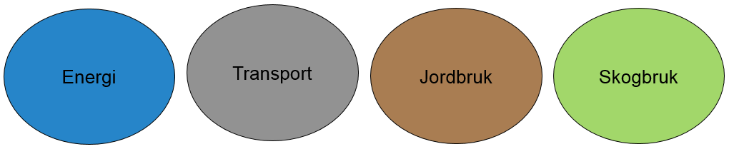
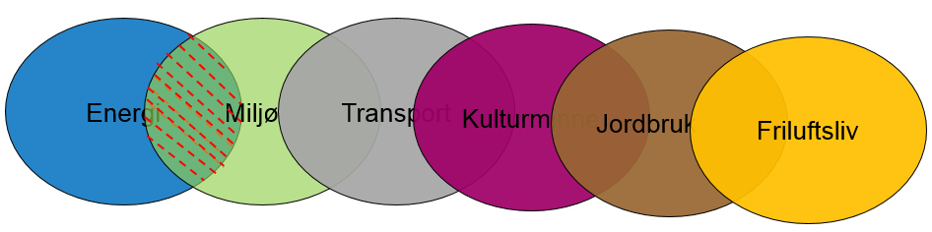
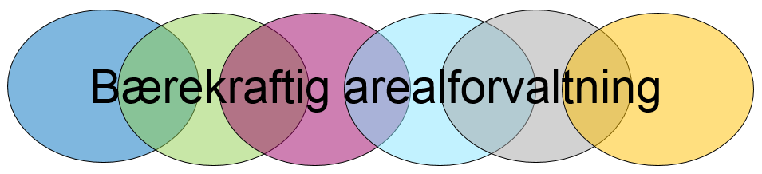
1965-1985 - Spesialitetsprinsippet
1985-2008 – Sektorene må samordnes
2008-2015 – Alle skal bidra til bærekraft

Slide 14

Hvor står vi i dag?
Alle skal ta hensyn til alt under parolen "bærekraftig utvikling".
Samtidig er fragmentert, sektorisert og nivådelt.
Fører dette til en «kamp om arealene», noe som gir en ineffektiv og konfliktfylt arealforvaltning?

Slide 15

Interessekonflikter i arealforvaltningen
Horisontale interessekonflikter: Stat vs. stat:
Energi
Miljø
Transport
Kulturminne
Jordbruk
Friluftsliv
Vertikale interesse-konflikter
Stat vs. region vs. kommune:
Regionale interesser
Lokale interesser

Slide 16

Friluftsloven
Jernbaneloven
Havne- og farvannsloven
Kulturminneloven
Luftfartsloven
Energiloven
Folkehelseloven
Mineralloven
Beiteloven
Statlig planstyring
Fylkeskommunal planstyring
Reindriftsloven
Jordlova
Vannressursloven
Kommunal planstyring
Fjelloven
Plan- og bygningsloven
Lakse- og innlandsfiskloven
Motorferdsel-loven
Skogbruksloven
Naturmangfold-loven
Forurensningsloven
Konsesjonsloven
Finnmarksloven
Akvakulturloven
Naturoppsyn-loven
Vassdrags-reguleringsloven
Viltloven
Veiloven
Markaloven

Slide 17
Connection models in the Norwegian legislation
Plan gis forrang
Likestilte systemer
Sektorlov gis forrang
A
B
C
D
E
F
G
H
Energilov
(kraftlinjer)
Veiloven
Kulturminnelov
Minerallov
Jernbane- loven
Naturmang-foldlov
Petroleumslov
(rørledninger)
Energilov
Jordlov
Vannressurslov
Forurensingslov
Akvakulturlov

Slide 18

Hvordan oppfylle intensjonene?
Plan- og bygningsloven som den «felles arena» for all sektorvirksomhet?
Sektorlov vs. plan- og bygningslov:
  Konsekvent kobling mellom sektorlov og pbl?
  Mer hensiktsmessig med en felles bestemmelse i plan- og bygningsloven?

Slide 19
Takk for oppmerksomheten

